Slide 1

4 - 6
الضرب في 10

Slide 2
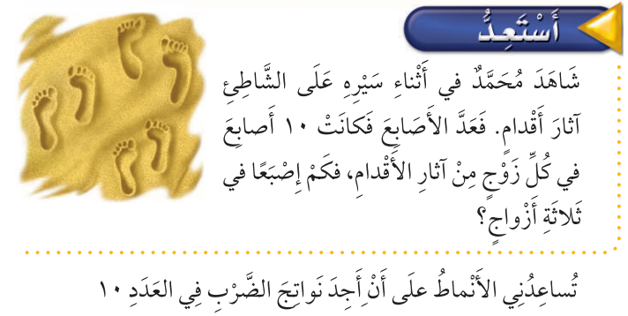
فكرة الدرس
أجد ناتج الضرب في العدد 10

Slide 3
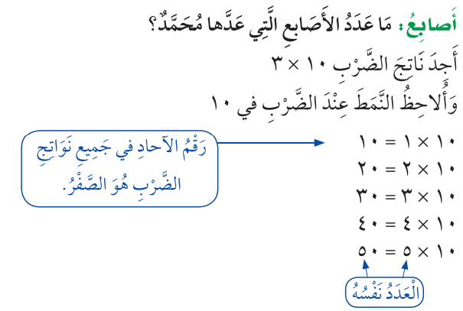

Slide 4
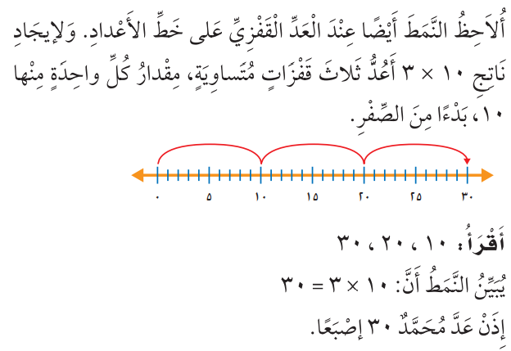

Slide 5




Slide 6


Slide 7


Slide 8



